Slide 1

샬롬
현대교회
어린이교회
초등부

Slide 2



Slide 3



샬롬샬롬 인사해요
옆에 있는 친구와
샬롬샬롬 인사해요
주님의 평화가 가득하길

Slide 4
나를 사랑하시는 주님
너를 사랑하시는 주님
매일 매일 우리 안에
주님의 사랑 기쁨
주님의 평화가 가득하길

Slide 5
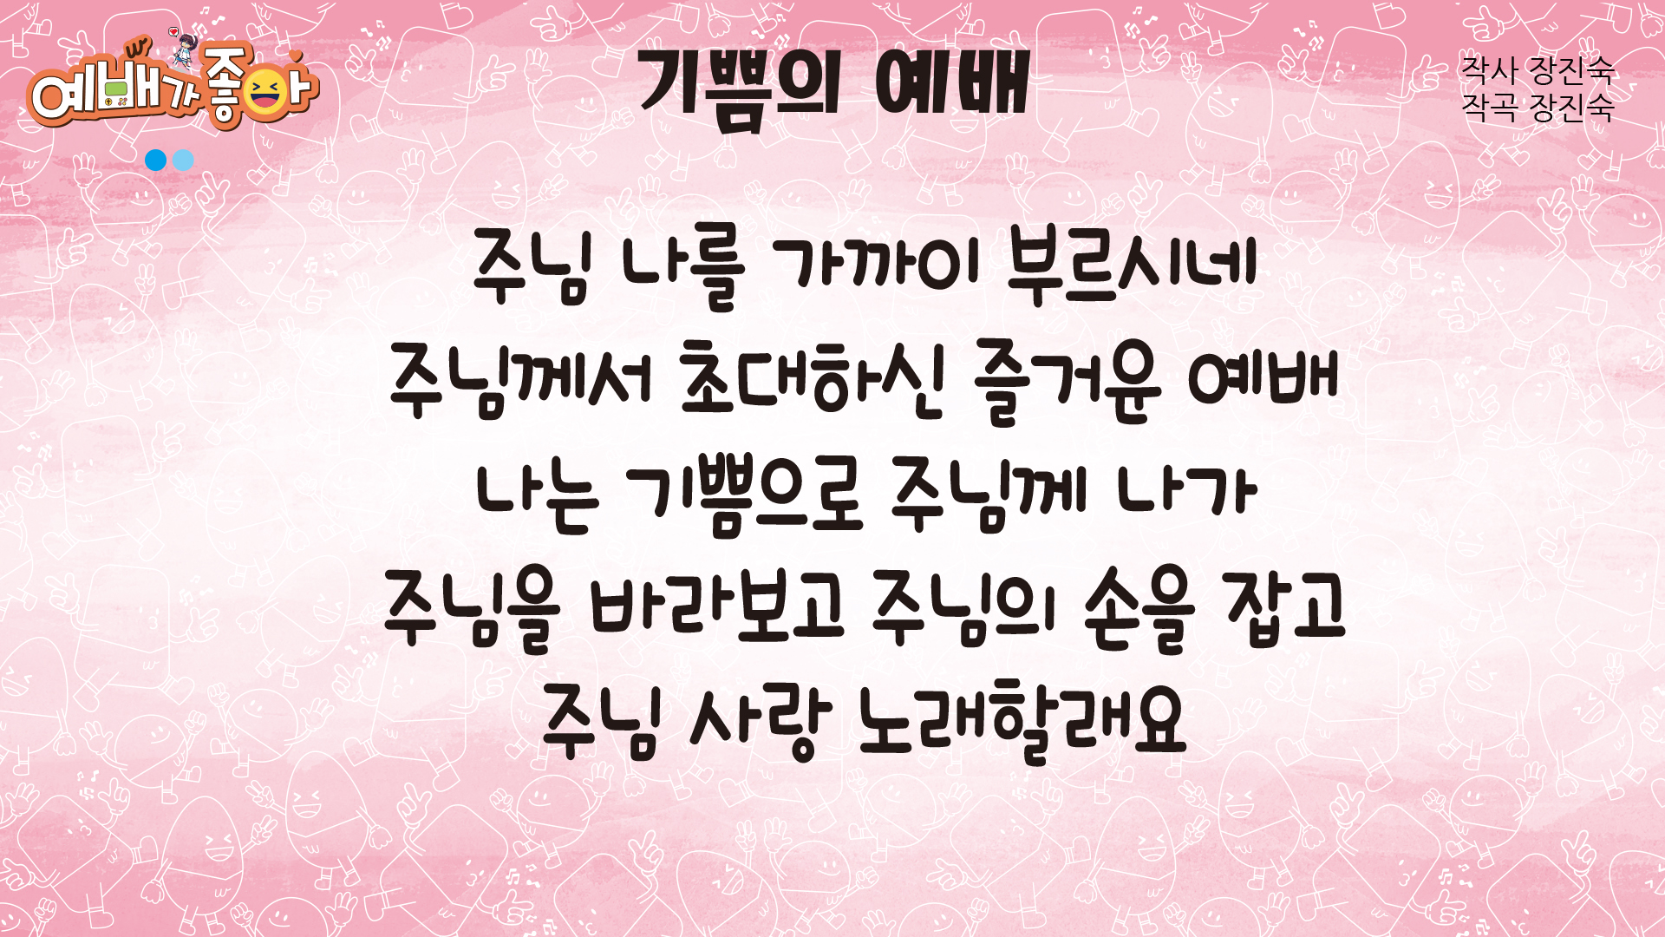

Slide 6
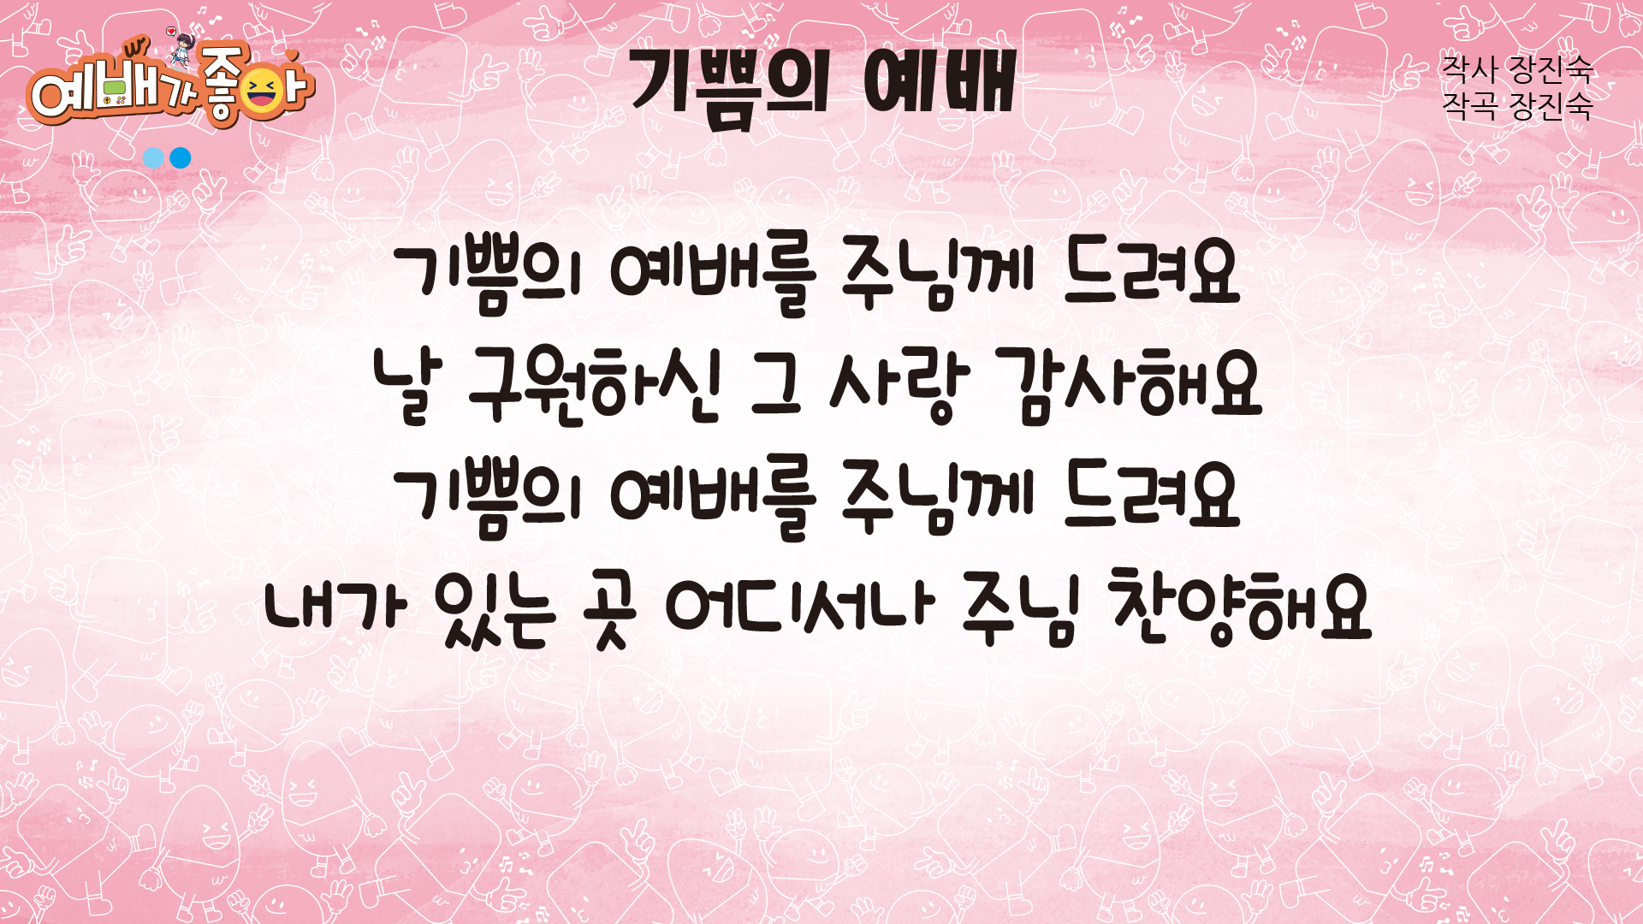

Slide 7
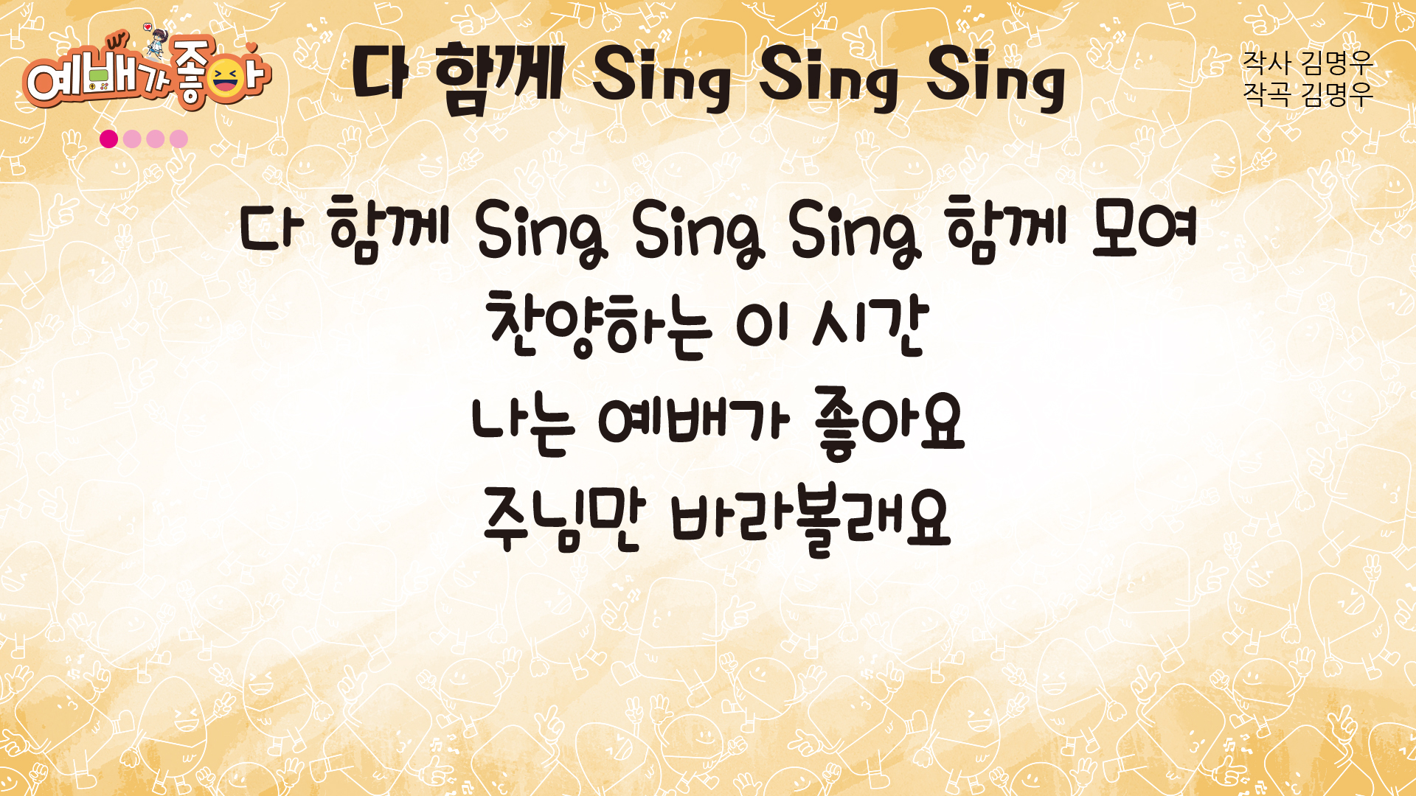

Slide 8
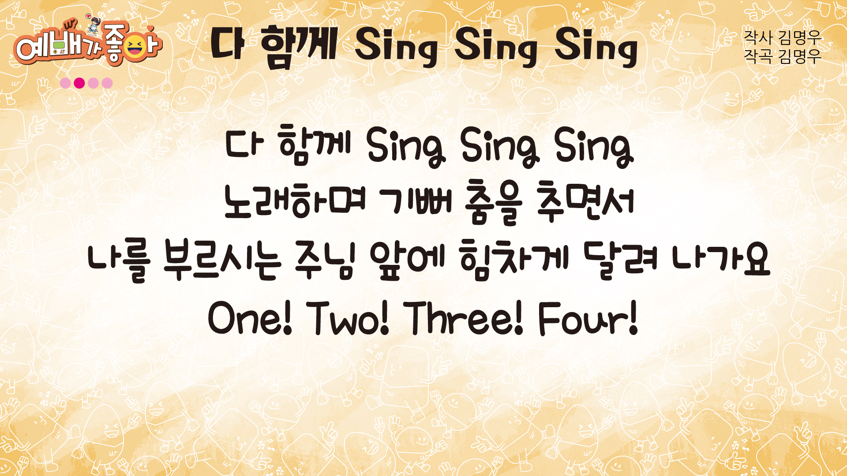

Slide 9
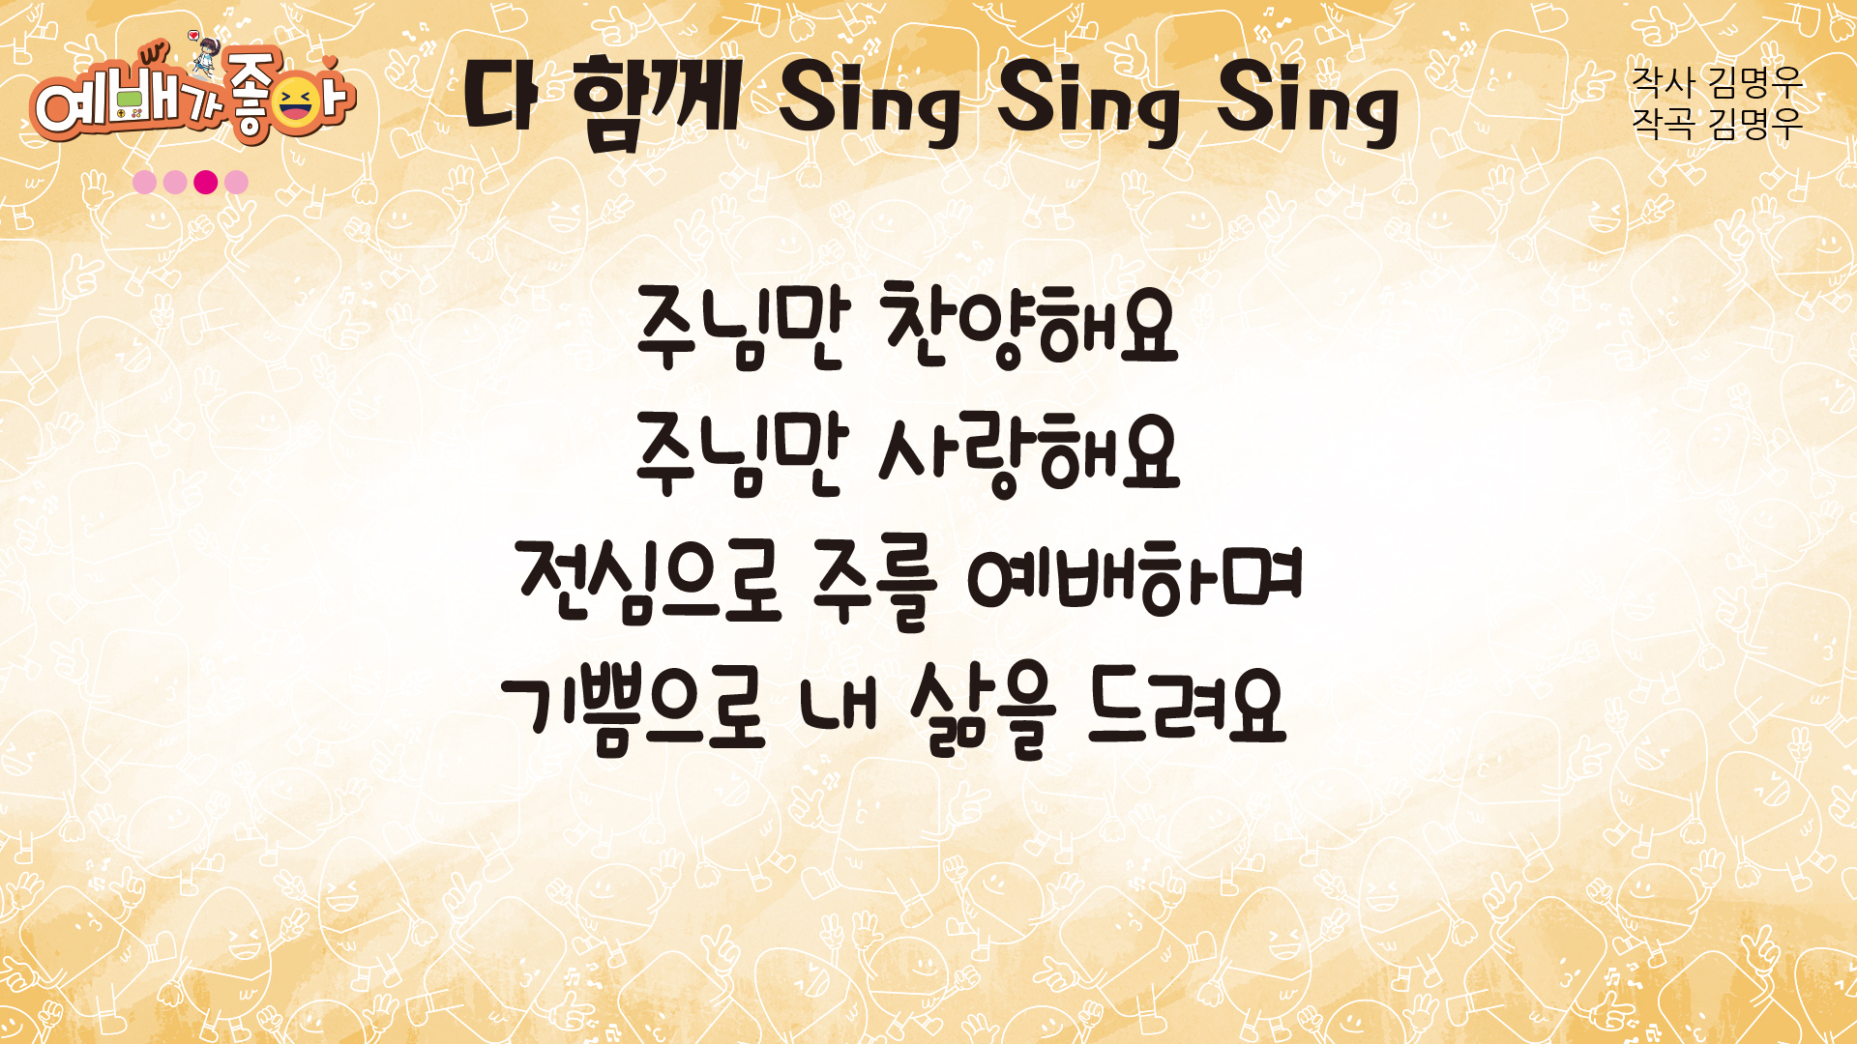

Slide 10
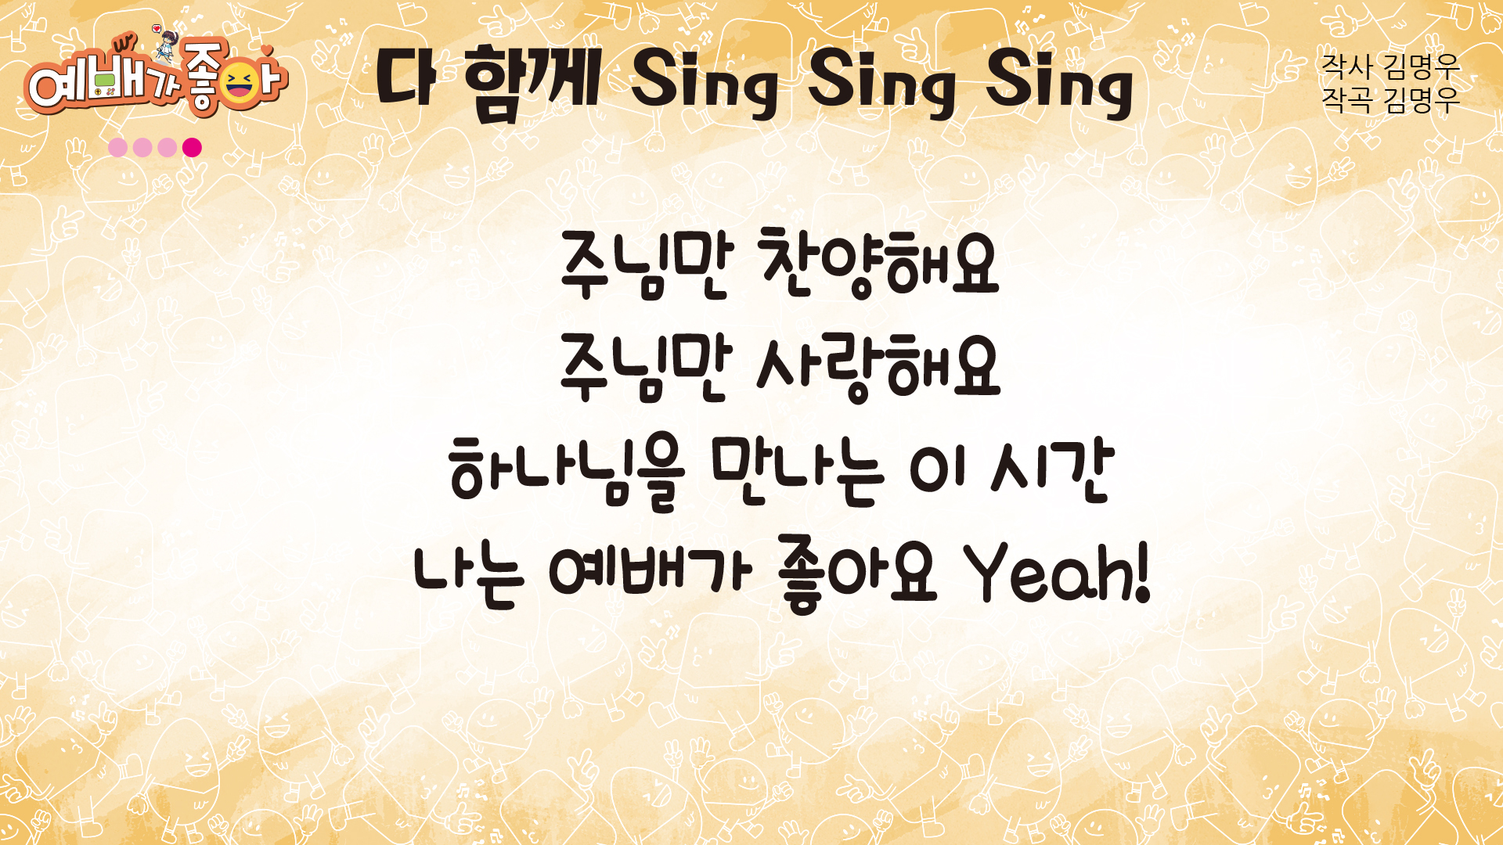

Slide 11
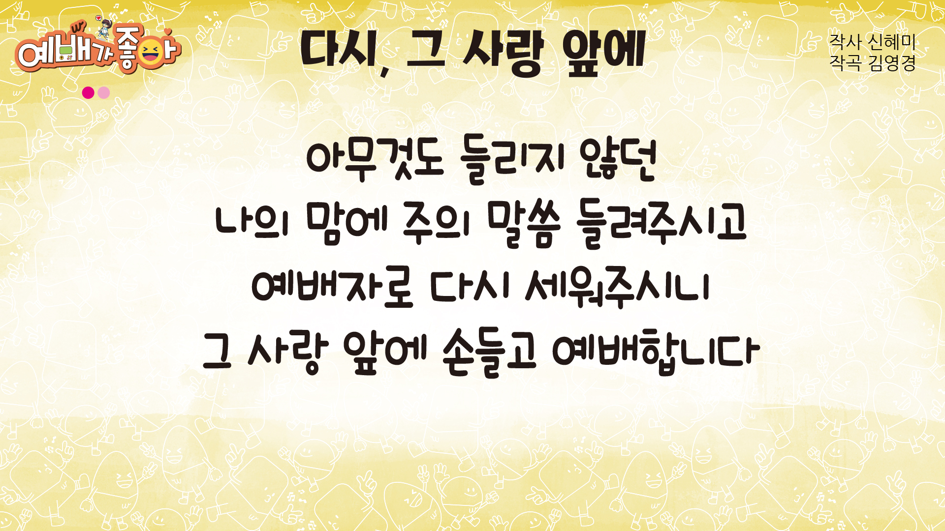

Slide 12
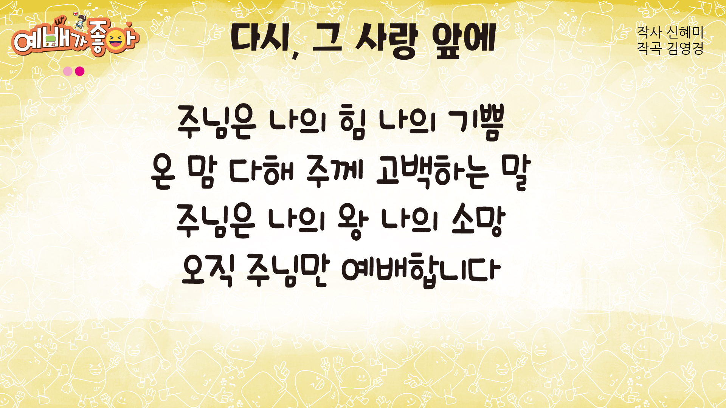

Slide 13
2022년 8월 14일 어린이 예배
오늘은 성령강림 열 번째
주일입니다

Slide 14

사도신경
전능하사 천지를 만드신
하나님 아버지를 내가 믿사오며,
그 외아들 우리 주
예수 그리스도를 믿사오니,

Slide 15
사도신경
이는 성령으로 잉태하사
동정녀 마리아에게 나시고,
본디오 빌라도에게 고난을 받으사,
십자가에 못박혀 죽으시고,
장사한 지 사흘 만에 죽은 자
가운데서 다시 살아나시며,

Slide 16
사도신경
하늘에 오르사,
전능하신 하나님 우편에 앉아
계시다가, 저리로서 산 자와
죽은 자를 심판하러 오시리라.

Slide 17
사도신경
성령을 믿사오며, 거룩한 공회와,
성도가 서로 교통하는 것과,
죄를 사하여 주시는 것과,
몸이 다시 사는 것과,
영원히 사는 것을 믿사옵나이다.
아멘

Slide 22

대표기도
이가연 어린이

Slide 23

성경봉독
에스겔 37장 5절

Slide 24

성경봉독- 에스겔 37장
5 주 여호와께서 이 뼈들에게 이같이 말씀하시기를 내가 생기를 너희에게 들어가게 하리니 너희가 살아나리라

Slide 25
죽었니? 살았니? 살았다!
설교
지하람 전도사님

Slide 26
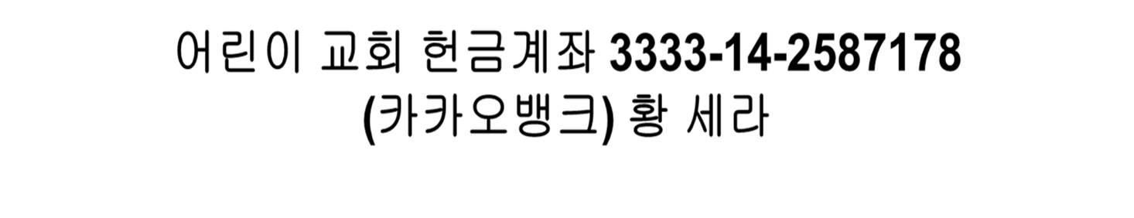

Slide 28
헌금기도
이정원 어린이

Slide 29


Slide 30
광 고
주님의 축복과 은혜가 우리 모두에게 가득하기를 기도합니다
중앙지방 어린이 예능대회가 8월28일 오천교회에서 진행
되오니, 오늘까지 신청바랍니다.
3. 공과시간에는 교재 3단원2과 “죽었니? 살았니?살았다!”
4. 다음주 예배위원은 사회 김현찬 선생님,
대표기도 양희담 어린이, 헌금기도 현하영 어린이 입니다.
Notes:
마우스 오른쪽 클릭 후 텍스트편집(문자열추가) 버튼 누른후 텍스트 삽입 바랍니다

Slide 31

중앙지방 어린이 예능대회(8월28일, 오천교회)
분야 | 내용
성경경시 | 1학년 : 디모데전/후서, 2학년 : 전도서, 3학년 : 역대상 4학년 : 로마서, 5학년 : 마태복음, 6학년 : 잠언
성경암송 | 3~6학년 : 150 문항
노래부르기 | 여름성경학교 곡, 감리교 어린이 찬송가365
악기 | 피아노, 바이올린, 관악기(플르트, 리코더, 오카리나)

Slide 32
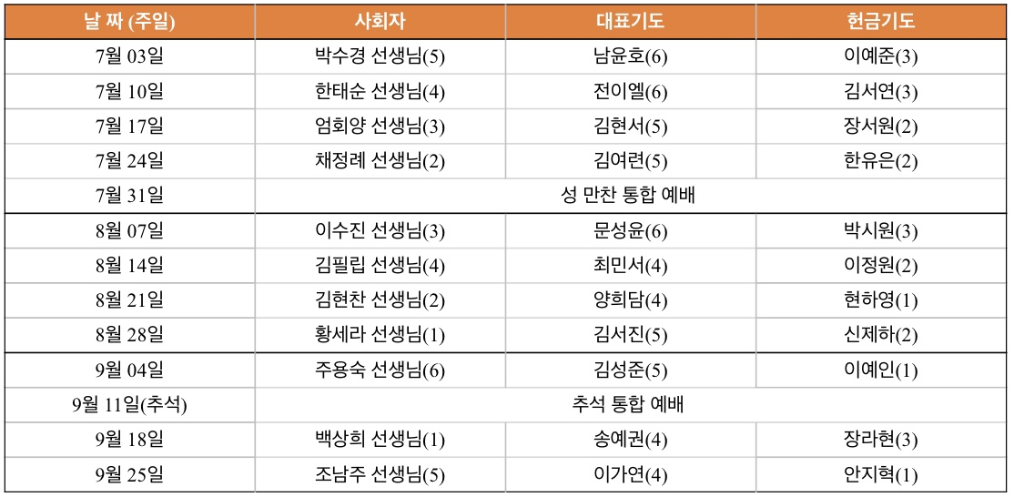
7월, 8월, 9월 예배 위원
신민하(1)

Slide 33
주기도문
하늘에 계신 우리 아버지여,
이름이 거룩히 여김을 받으시오며,
나라가 임하시오며,
뜻이 하늘에서 이루어진 것같이
땅에서도 이루어 지이다.

Slide 34
주기도문
오늘 우리에게 일용할 양식을 주시옵고,
우리가 우리에게 죄 지은 자를
사하여 준 것같이
우리 죄를 사하여 주시옵고,

Slide 35
주기도문
우리를 시험에 들게 하지 마시옵고,
다만 악에서 구하시옵소서.
나라와 권세와 영광이 아버지께
영원히 있사옵나이다. 아멘.

Slide 36

현대교회
어린이교회
초등부
한 주간
배운 말씀대로
승리하고
다음 주일에
만나요
하나님께
영광을~

